Slide 1
مشروع الفرصة الثانية
هذا وقت المستقبل

Slide 2
موضوع التدريب
أساسيات مهارات التواصل
المدرّب: محمد عبدالله
Date:

Slide 3
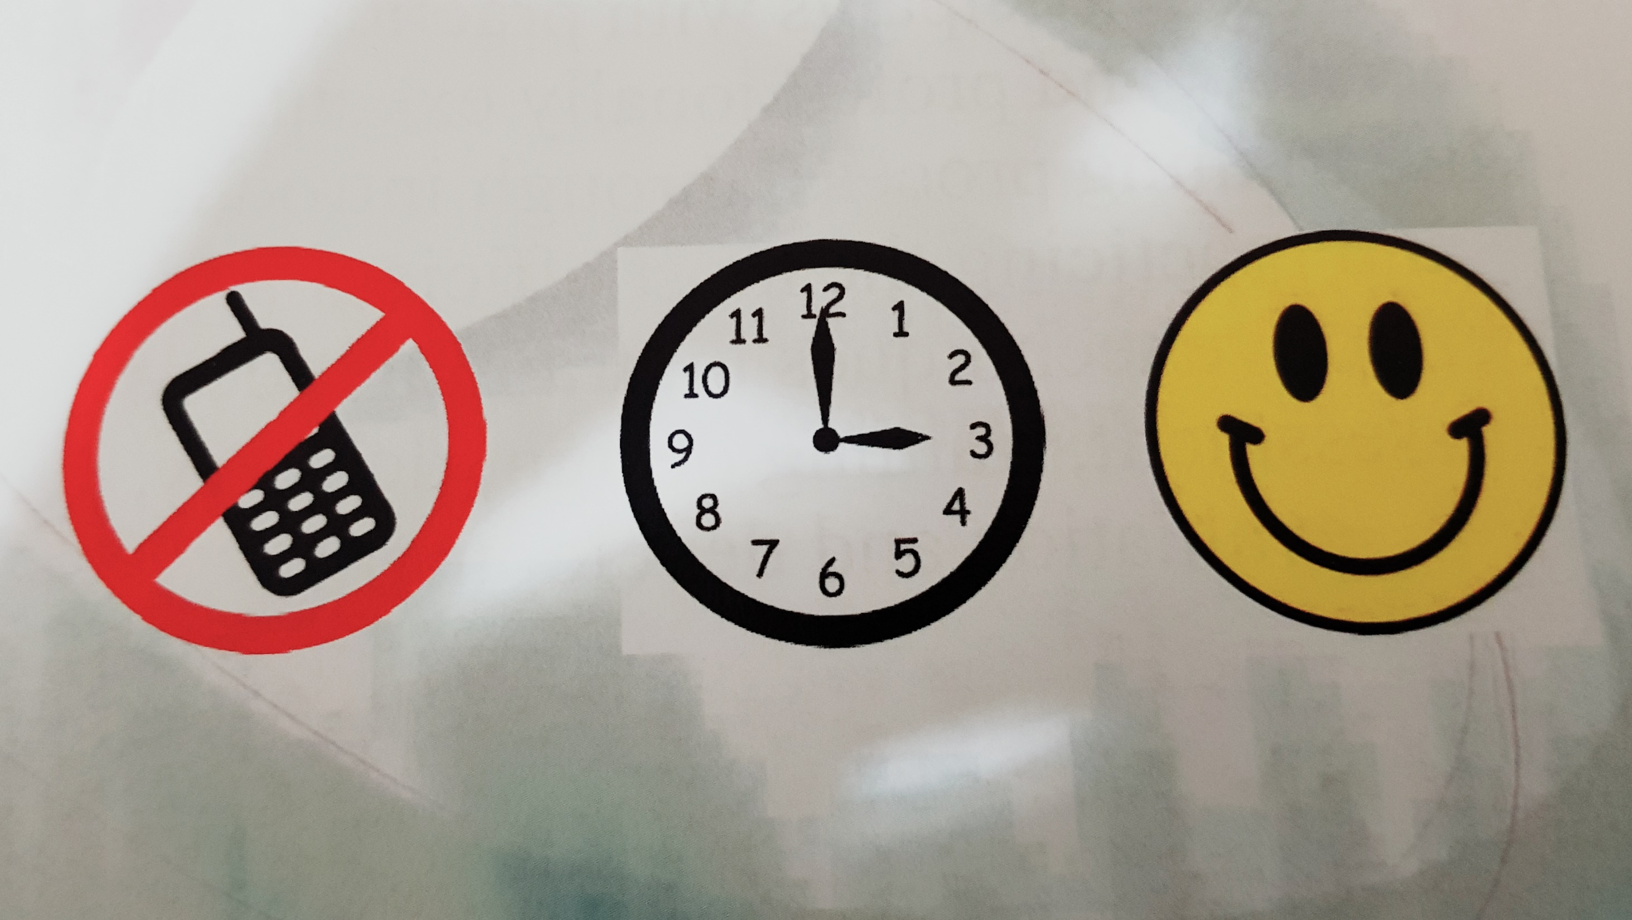

Slide 4
الأجندة
التعرّف على مفهوم التواصل ، أدواته ، ومعوقاته.
التعلم عن أنواع التواصل وعناصر الرسالة الثلاث.
التعلم عن مهارة الإستماع ، والتغذية الراجعة.

Slide 5
ICE Breaker
Notes:
طابور التواصل

Slide 6
مفهوم التواصل ، أدواته ، ومعوقاته

Slide 7
ماذا نعني بمهارات التواصل ؟

Slide 8
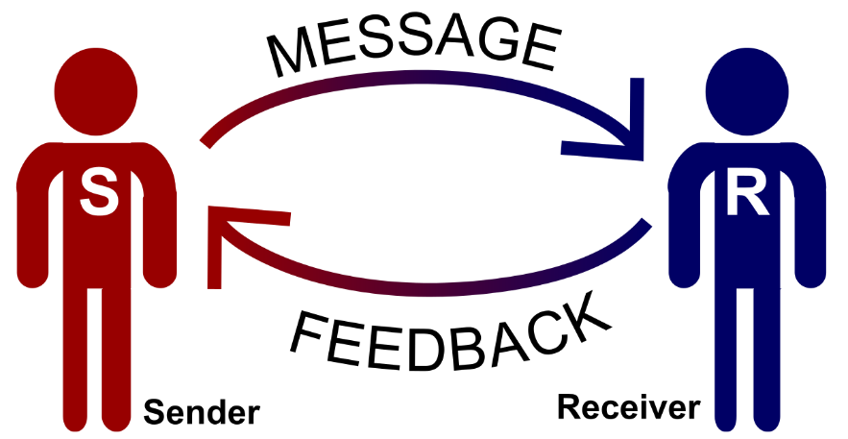
قدرتنا على إرسال ، مشاركة واستقبال الأفكار والمشاعر بفاعلية.

Slide 9
كيف يكون التواصل فعّال ؟ ما هي خصائصه ؟

Slide 10
التواصل الفعال
3 C’s
Clear
واضح
Complete
مكتمل
Concise
مختصر

Slide 11
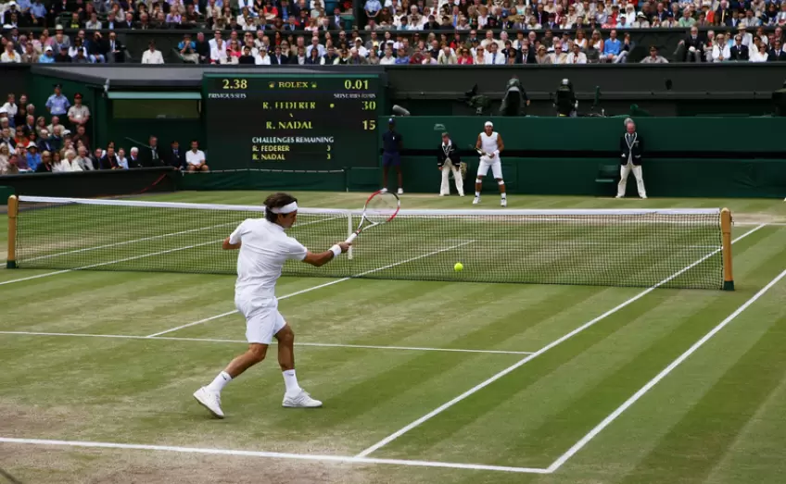
التواصل الفعّال بشبه مباراة التنس !

Slide 12
تمرين
Notes:
تمرين التفاصيل

Slide 13
الجدال | الحوار
رأيي فقط هو المهم. | ؟
؟ | سوف أتعلم واكتشف المزيد.
استمع للرد. | ؟
؟ | الإنفتاح لوجهات نظر مختلفة.
أنا على حق وانت على خطأ. | ؟
Notes:
املىء الفراغات

Slide 14
سؤال إلك !
لمّا تتواصل مع شخص ، هل بتحاول تعرف عنه بالأول ؟

Slide 15
خليك متذكّر انه اختيارك لآداة التواصل المناسبة رح يفرق كثير بالنتيجة !!

Slide 16
ما هي معوقات التواصل ؟
Communication Barriers

Slide 17
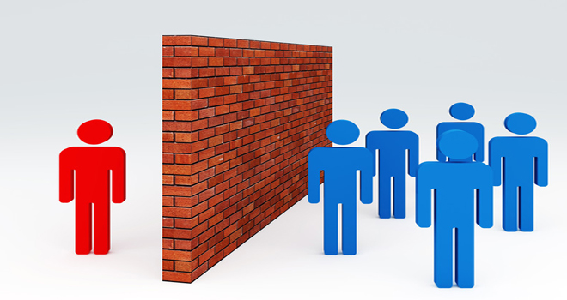

Slide 18
أنواع التواصل
وعناصر الرسالة الثلاث

Slide 19
الأنواع المختلفة للتواصل
غير لفظي
لفظي
مرئي
مكتوب

Slide 20
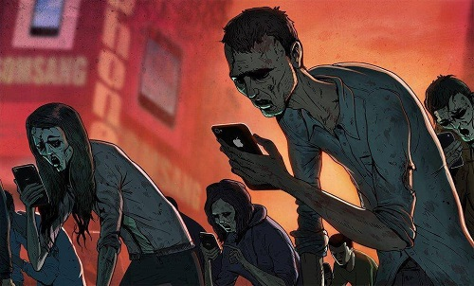
الصورة بألف كلمة

Slide 21
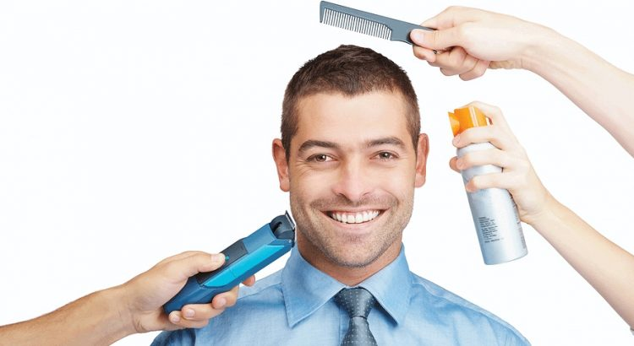
وصورتك كمان !!

Slide 22
عناصر الرسالة الثلاث
العناصر الثلاث
الكلمة
لغة الجسد
الصوت

Slide 23
الكلمة

Slide 24
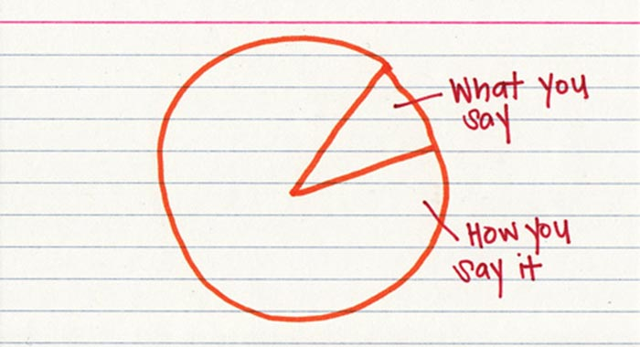
كيف بتحكي لا تقل أهمية عن شو بتحكي !
رأيكم ؟

Slide 26
خمـيس خمش خشم حبش وحبش خمش خشم خمـيس

Slide 27
أنا مش معصب !

Slide 28
تمرين القصة والإرتجال

Slide 29
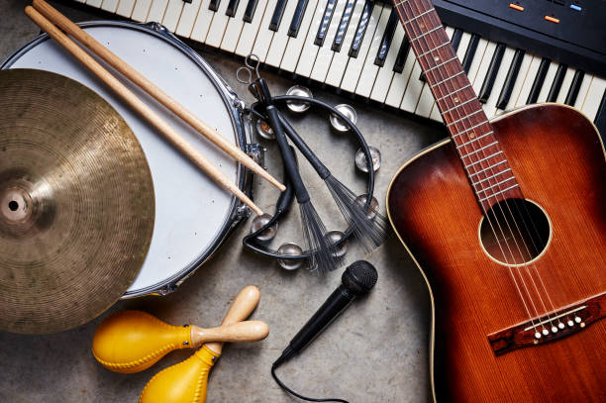
الصوت
Notes:
التنوع

Slide 30
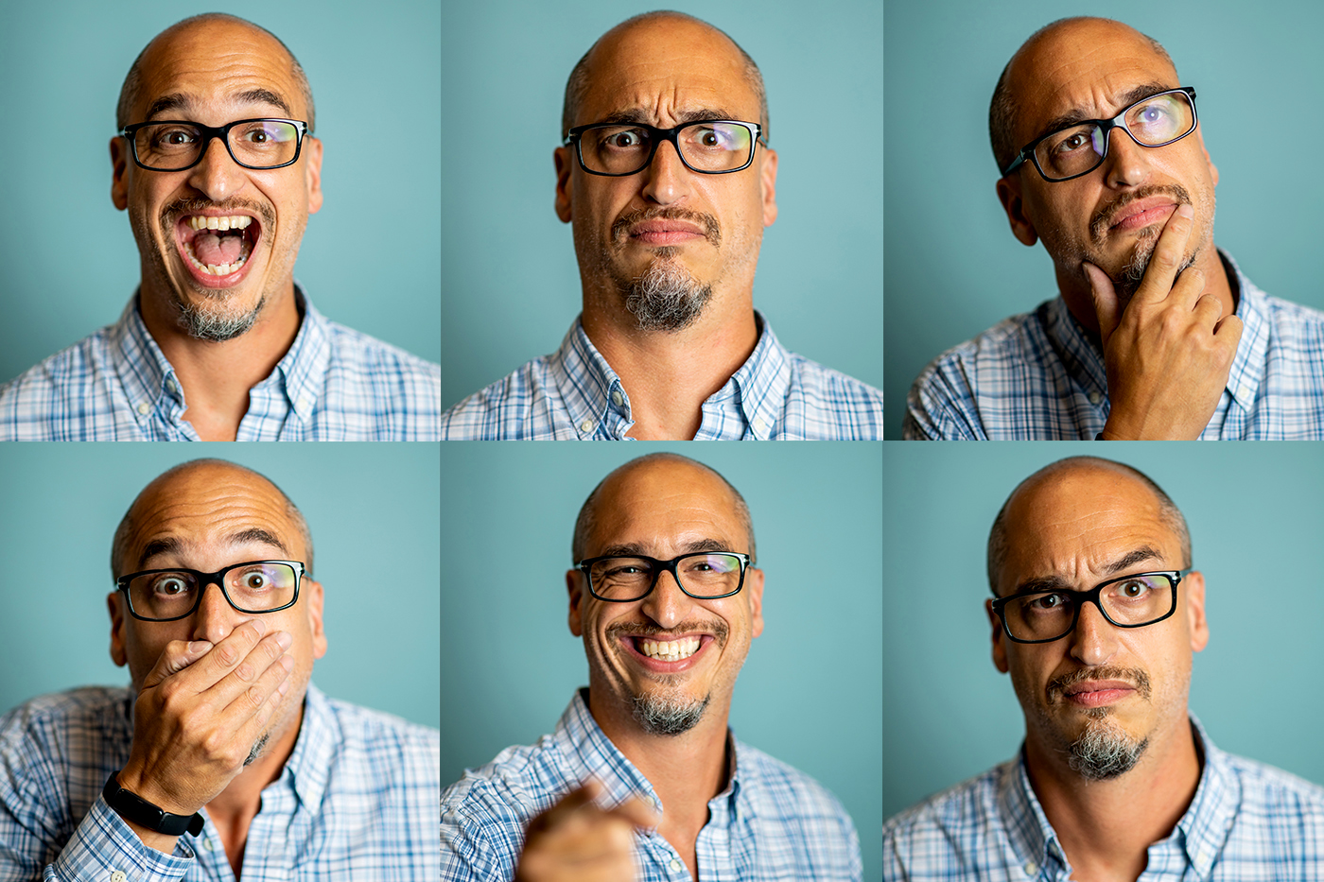
لغة الجسد

Slide 31
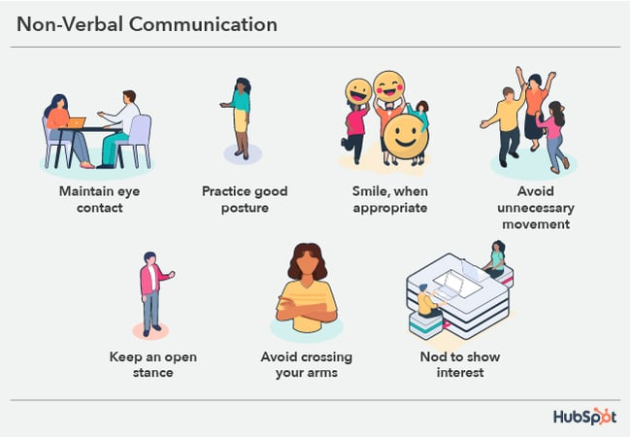

Slide 32
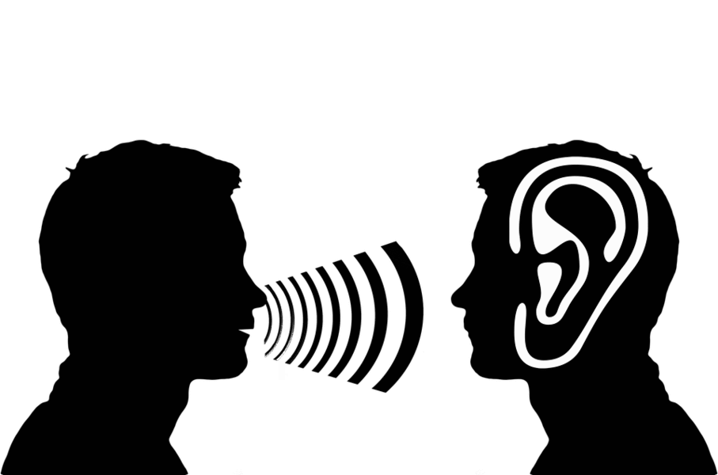
مهارة الإستماع ، والتغذية الراجعة

Slide 33
أكمل الجملة التالية:
فن الكلام يبدأ من _____

Slide 34
أكمل الجملة التالية:
فن الكلام يبدأ من عدم الكلام !

Slide 35
ما هي مهارة الإستماع ؟

Slide 36
“The biggest communication problem is we do not listen to understand. We listen to reply.”
" أكبر مشكلة في التواصل هي أننا لا نستمع لنفهم.
نحن نستمع لنرد "
ستيفن كوفي

Slide 37
تذكّر انه الصح متعدد !
كيف يعني ؟ تعالوا نحضر الفيديو.

Slide 38
فيديو
Notes:
فيديو الصف

Slide 39
تمرين الإستماع.
إحكي لمدة دقيقتين: موقف صار معك - هواية – مهارة عندك – إشي بتحبه – إشي ما بتحبه .. الخ
Notes:
تمرين الإستماع وتبديل الأدوار

Slide 40
التغذية الراجعة
Feedback

Slide 41
التغذية الراجعة ببساطة هي ردة فعل واستجابة اتجاه قول، فعل، انجاز .. الخ.

Slide 42
إعطاء تغذية راجعة
Feedback
إعرف التفاصيل
لا تنتقد بالعلن
كن محدد
استمع جيدا
ضع مشاعرك جانبا
انتقد الفكرة وليس الشخص

Slide 43
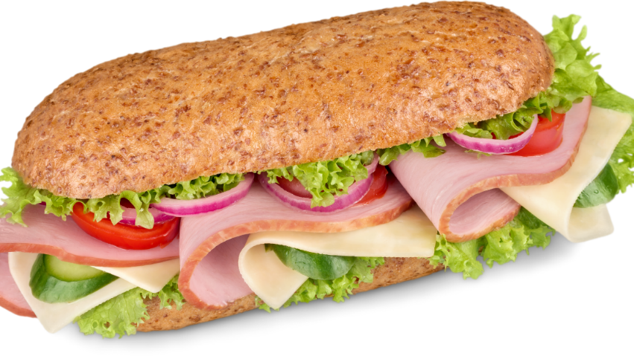
وتذكّر قاعدة الشطيره

Slide 44
و AND
لكن BUT

Slide 45
متى كانت آخر مرة قام أحدهم بتزويدك بتغذيه راجعه؟
كيف شعرت؟ ولماذا؟

Slide 46
كيف أتصرف عندما اتلقى تعليق Feedback سلبي؟
Notes:
عقلية النمو

Slide 47
تمرين التغذية الراجعة
Notes:
رأيك بالرسمة

Slide 48
من 1 الى 10 ما هي الدرجة التي تعطيها لنفسك بخصوص مهارات التواصل ؟
ما الأشياء التي يجب عليك تطويرها ؟

Slide 49
Q & A

Slide 50
Thank You …
شكرا جزيلا

